Slide 1
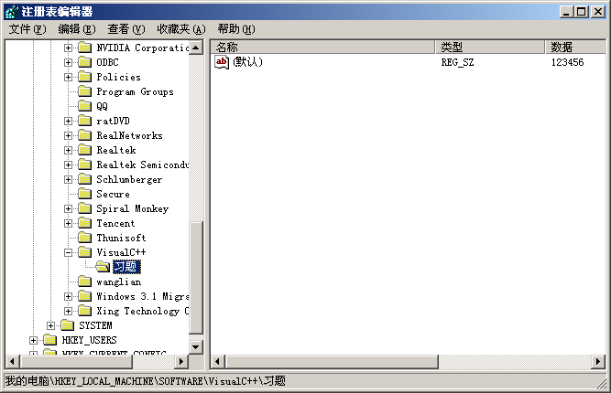
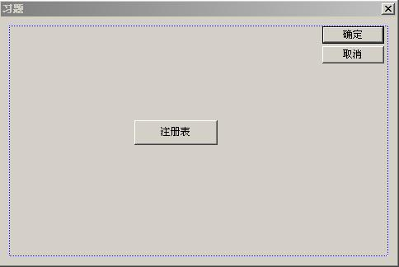
综合练习
建立一个工程，对注册表进行操作。在注册表的HKEY_LOCAL_MACHINE主键下的SoftWare子键下建立一个子键名为Visual C++。再在其下建立一个子键“习题”，设置该子键值为123456，如下图所示。

